Slide 1
La sperimentazione degli Sportelli unici di assistenza e cura (Bolzano, Lana) e l’adozione dei Percorsi diagnostico-terapeutici ed assistenziali (PDTA)
Isabella Mastrobuono
isabella.mastrobuono@sabes.it

Slide 2
L‘integrazione tra i servizi sociali e sanitari
Le sperimentazioni di Bolzano e Lana presso gli attuali
Sportelli Unici di Assistenza e Cura (SUAC)
Gli attuali 26 Sportelli si rivolgono prioritariamente a tutte le persone che necessitano di assistenza e cura, alle loro famiglie in tutte le fasi della non autosufficienza.
Al fine di consentire una integrazione maggiore attraverso l’utilizzo condiviso di strumenti di valutazione e decisionali sono avviate due sperimentazioni che prevedono, per la prima volta, nei casi più complessi, la istituzione di una Unità multidisciplinare (UPCP) con personale del sociale, medici ospedalieri, medici di medicina generale, infermieri con il compito di predisporre un Piano assistenziale individuale (PAI) al quale partecipa il paziente e la sua famiglia.

Slide 3
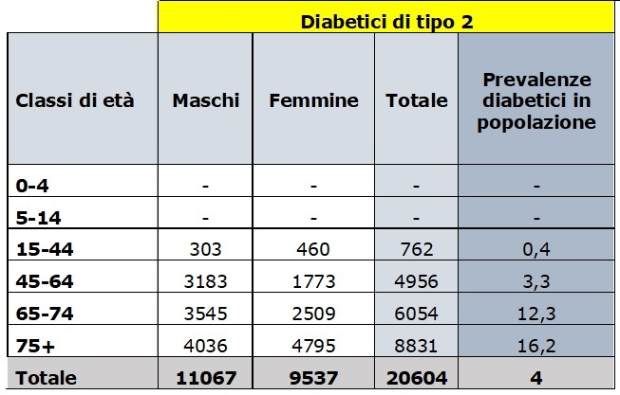
Il Diabete Mellito 2 nella P.A. di Bolzano
Distribuzione per sesso e classi di età dei pazienti diabetici e prevalenze
Fonte: OEP, mappatura delle patologie croniche, Anno 2017

Slide 4
Il tavolo di lavoro multidisciplinare per la creazione del PDTA Diabete mellito tipo 2
Medici di Medicina Generale
Diabetologi Ospedalieri
Infermieri
Esperti verticali (es. Oculista, Farmacista,…)
Assistente sociale
Osservatorio Salute Provincia
Informatica
(CHIO e SAIM)
CUP
Obiettivo: costruire un PDTA pratico da utilizzare, semplice da interpretare, chiaro nella suddivisione dei compiti e comprensivo di linee guida per aiutare gli utilizzatori

Slide 5
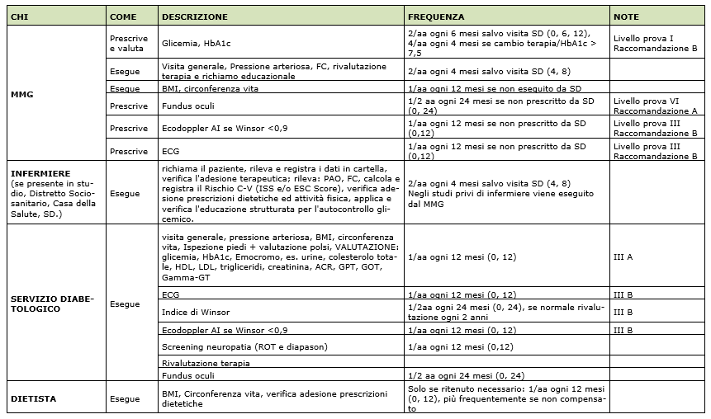
I 4 percorsi : P1, P2, P3, P4.
Nel PDTA, per ciascun percorso, vengono indicate:
Quali PRESTAZIONI
Con che FREQUENZA
CHI le fa
Esempio P1 – percorso «Base»

